Slide 1

PLANO DE CORTE
TAT: CARMEN E. HERNÁNDEZ CRUZ
DIRECCION DE LA TELA

Slide 2

Conocer la dirección correcta de una tela al momento de cortar una prenda es una tarea que requiere mucho cuidado y conocimiento, aunque una vez que tengas dominado este tema cada vez será mas sencillo hacerlo..

Slide 3
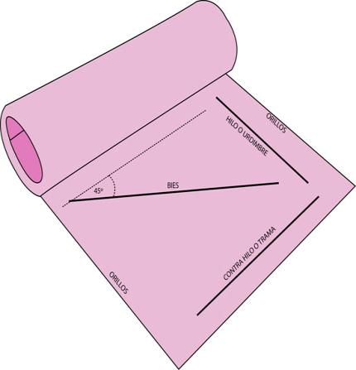
Las telas están formadas por dos series de hilos. Unos que van de arriba hacia bajo y que forman la urdimbre comúnmente conocida como “hilo de la tela”, y otra serie de hilos que van de orillo a orillo y que forman el ancho de la tela conocida con el nombre de trama. Las telas a todo lo largo tienen a cada lado un orillo para darle resistencia. Las telas cortadas en el sentido de la urdimbre, es decir a lo largo de la tela, son las que menos se deforman y dan una mejor presentación a la confección

Slide 4
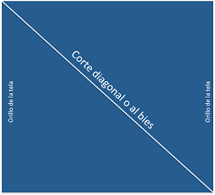
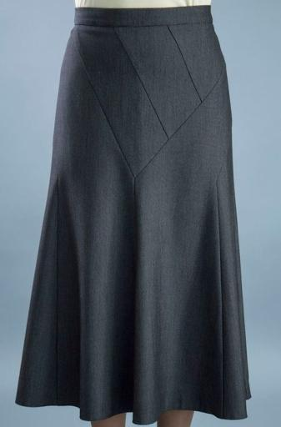
El sentido diagonal de la tela se llama sesgo o bies es el hilo en 45º. Algunas telas cuando se cortan en sentido diagonal o al sesgo ceden y se deforman con facilidad. En muchas ocasiones es necesario cortar piezas al sesgo por razón de diseño, de caída de la prenda, de ajuste perfecto, pero lo normal es cortarlas al hilo o largo de la tela, por ser este sentido mas fuerte y estable. Se dice que una prenda es perfecta cuando la urdimbre y la trama forman un ángulo de 90º.

Slide 5
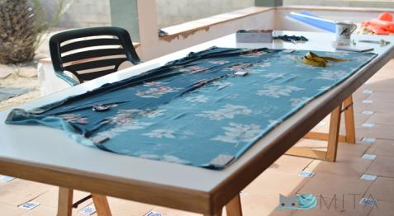
METODOS PARA EXTENDER LA TELA

Slide 6

El tiempo de reposo, consiste en desenrollar la tela en forma plegada y dejarlo reposar por un período determinado para que recupere su forma, la cual pudo ser afectada al ser expuesto a procesos como el del enrollado. Este proceso previene encogimientos y por consiguiente, fallas en las prendas

Slide 7
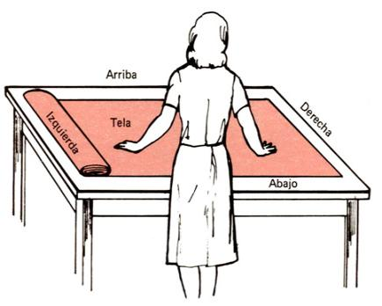
Utiliza una mesa plana y lisa lo suficientemente grande para que tu tela no cuelgue , si no la tuvieras es preferible hacer el corte en el piso cerciorándote de que este bien limpio.
No dejar que la tela caiga. Imagínate que tienes tres metros de tela y tu mesa de cortar mide un metro, colocas la telas, el patrón encima y cortas, al principio parece que no pasa nada pero al final la tela que no está sobre la mesa está sometida a más tensión que el resto y si cortas así el patrón se deforma. Lo ideal es que dobles el sobrante y lo dejes encima de una silla cercana, siempre sin estirar.

Slide 8
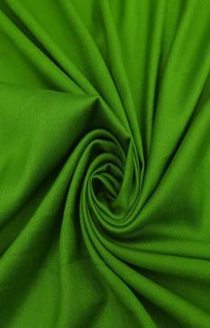

Comprobar la dirección de los estampados, tono o pelo del tejido, todos deben estar en la misma dirección para que la prenda sea homogénea
Las telas que no tienen estampado se suelen cortar en cualquier dirección solo respetando el hilo de la tela.
Si la tela tiene dibujos se elige un extremo de la tela como parte superior y se sigue la posición indicada del estampado sobre el molde. Hay que tomar en cuenta que existen estampados simétricos y asimétricos.

Slide 9

ESTAMPADOS SIMETRICOS
Los dibujos del estampado van a todas direcciones de la misma manera los moldes podrán ir en las dos direcciones.

Slide 10

ESTAMPADO ASIMETRICO
Los dibujos del estampado van a una solo dirección por lo cual se debe de tener cuidado de acomodar los molde a la dirección que el estampado lo requiere.

Slide 11
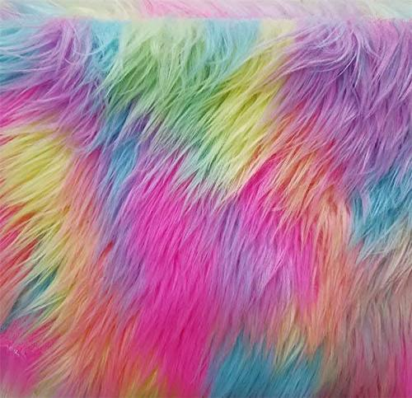
LAS TELAS DE PELO
La tela tiene una superficie de pelo que se alisa en una dirección y se cortan siguiendo la dirección del pelo.

Slide 12


TELAS A CUADROS Es de suma importancia asegurarse de que a la hora de colocar los moldes los cuadros coincidan al momento de unir las piezas, por ejemplo, al centro en alguna camisa con botones, a los costados de un talle, de una falda o de un pantalón.

Slide 13
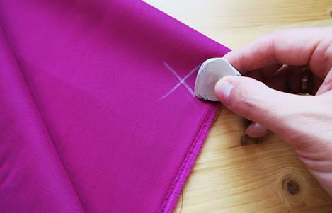
FINALMENTE DEBEMOS DE TENER BIEN EN CLARO EL DERECHO Y EL REVES DE LA TELA
Se puede identificar el derecho y revés de la tela, en algunas con más facilidad que otras, pero algunas de las características son: el derecho siempre va a ser más brillante que el revés y los derechos siempre son más suaves.
Una vez identificado el derecho es aconsejable que hagas una marca para ya tenerlo determinado.

